Slide 1
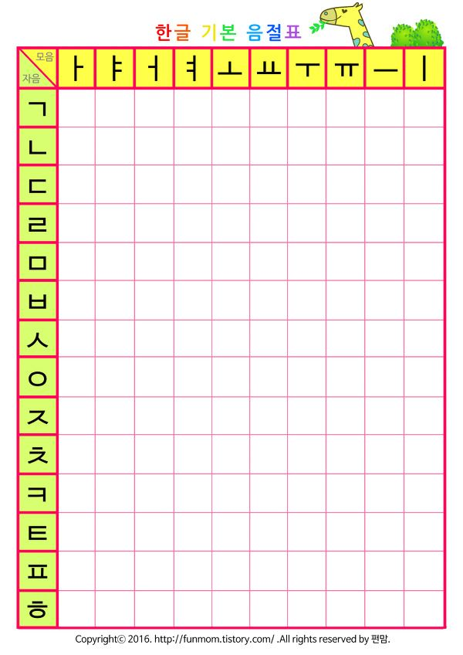

Slide 2
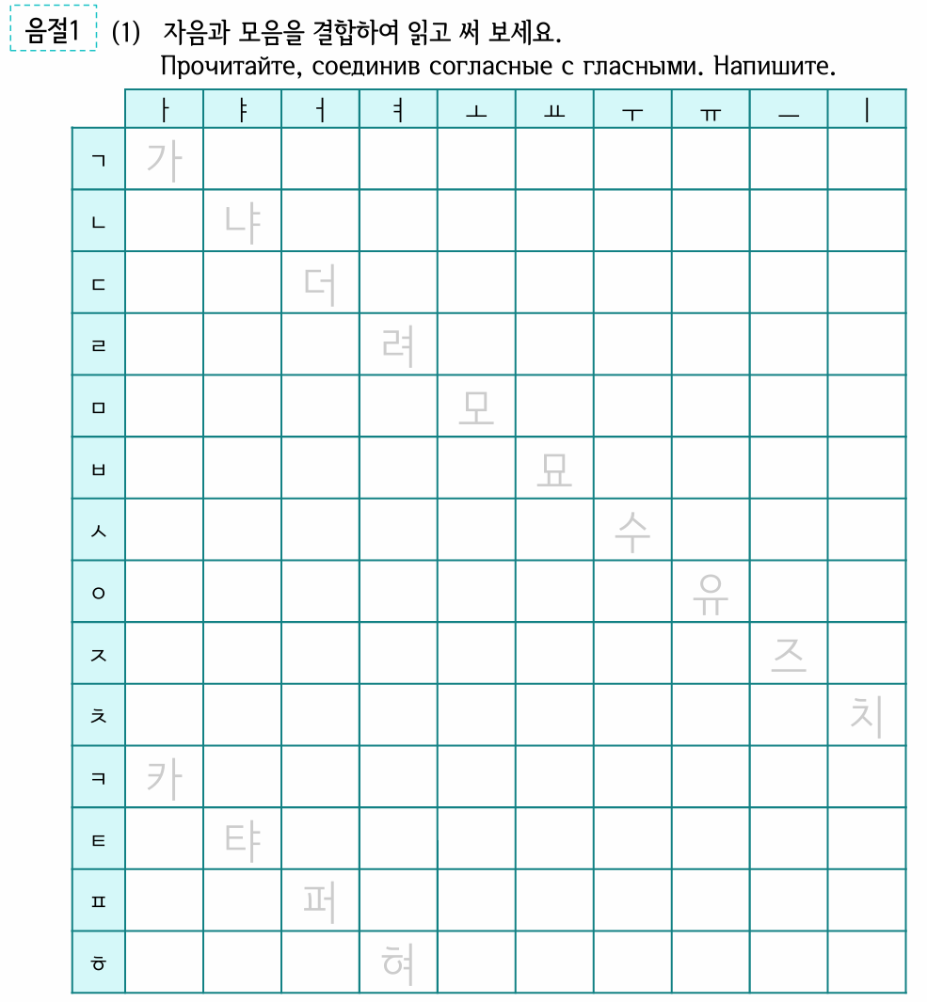

Slide 3
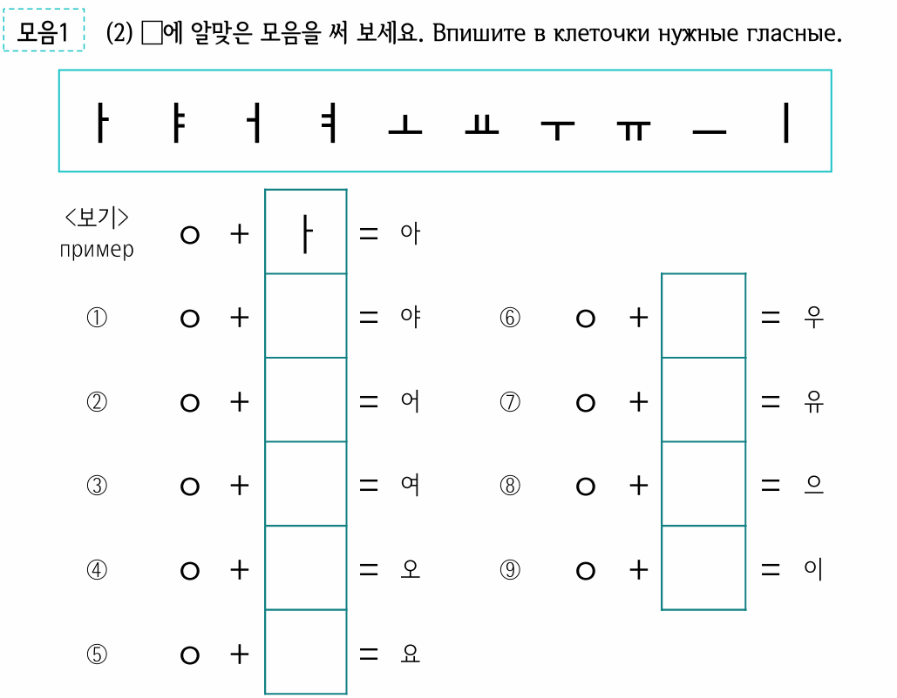

Slide 4
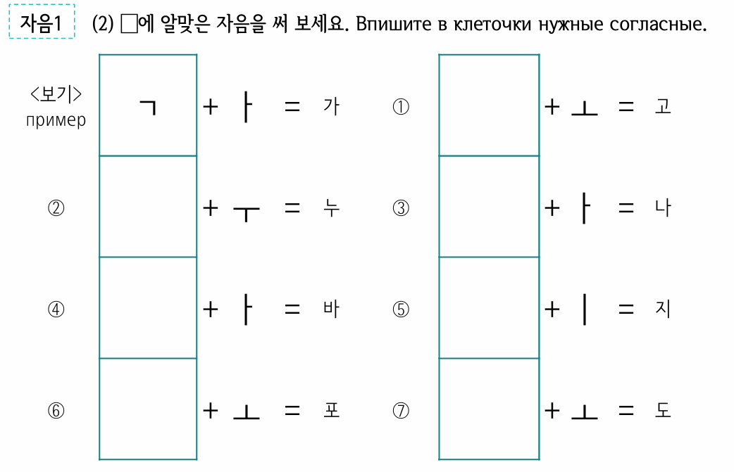

Slide 5
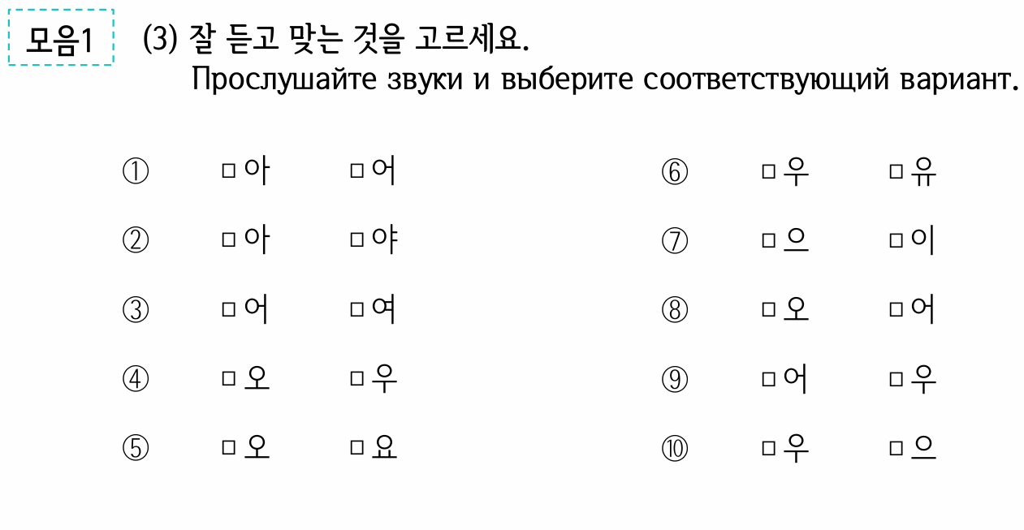


Slide 6
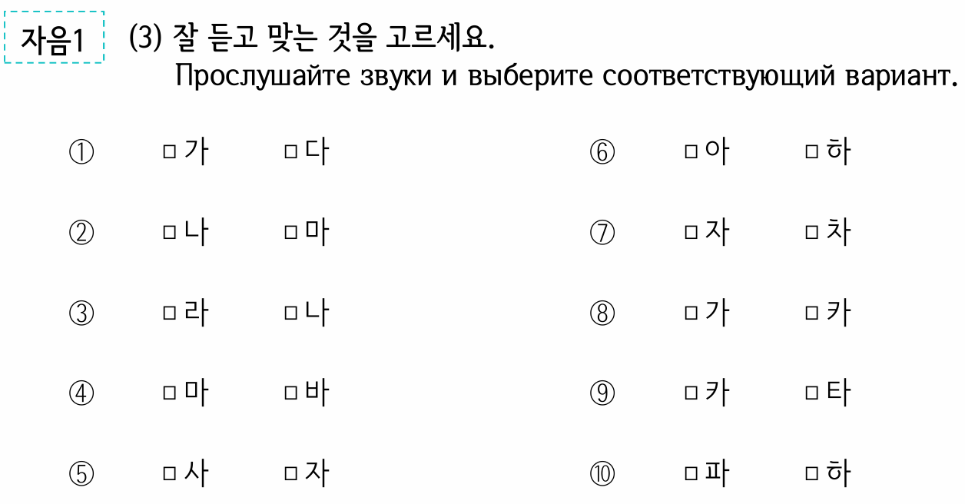

Slide 7
Diftonglar
ㅐ
ㅘ
ㅞ
ㅔ
ㅙ
ㅟ
ㅒ
ㅚ
ㅢ
ㅖ
ㅝ

Slide 8
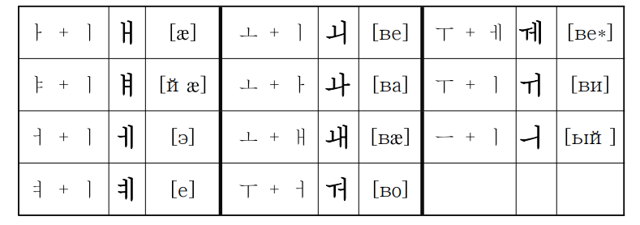

Slide 9
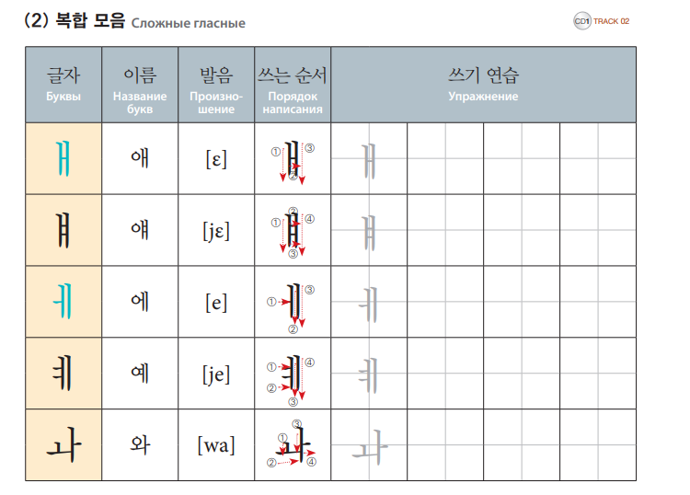

Slide 10
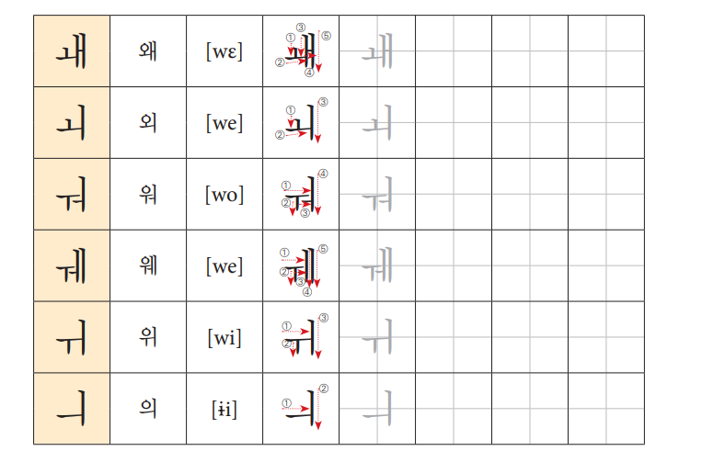

Slide 11
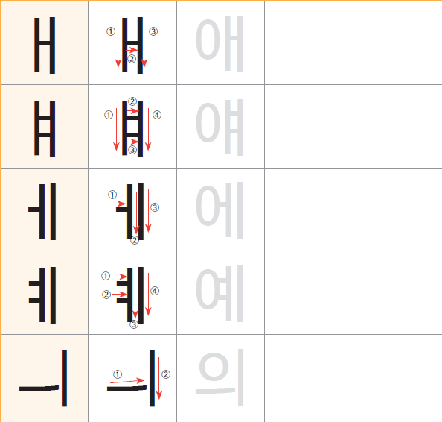
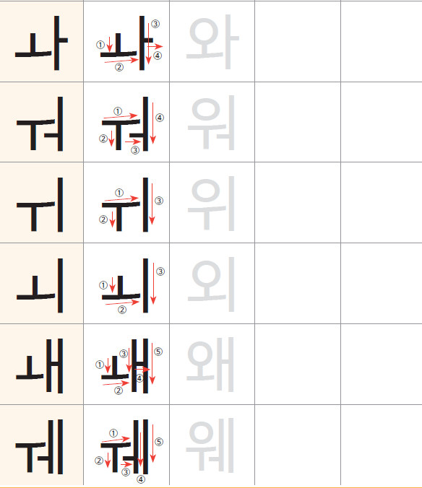

Slide 12
Juft undoshlar
ㄲ
ㅃ
ㅉ
ㄸ
ㅆ

Slide 13
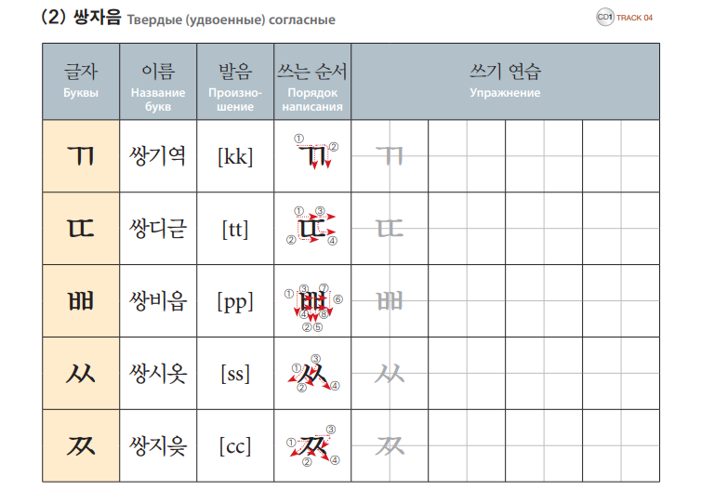

Slide 14
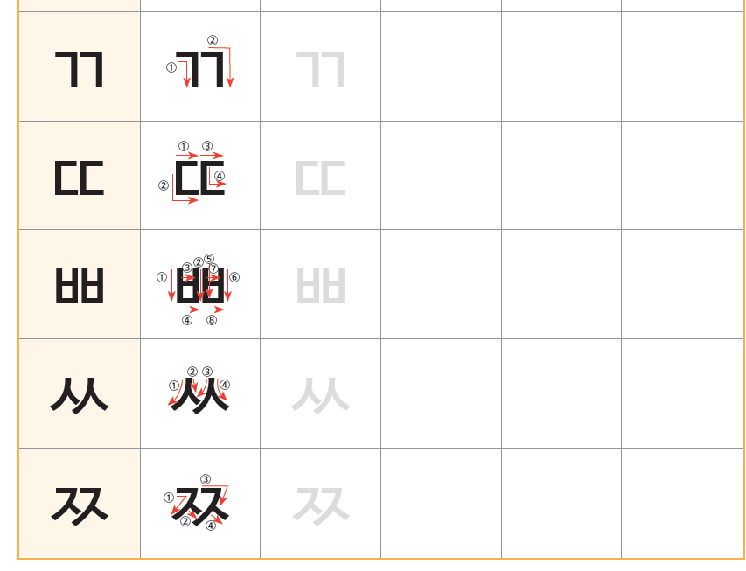

Slide 15
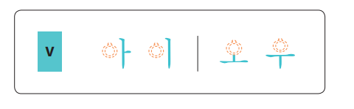
Bo’g’in yasalishi
Koreys tilida bo’g’inlar undosh va unli birikmasidan iborat. Tik unlilar undosh harfning o’ng tomonidan, yotiq unlilar undosh harfning pasidan yoziladi. Agar undosh harf bo’lmasa, so’z unli harfdan boshlanadigan bo’lsa “o” harfi bilan boshlash shart.
Unli harfdan boshlanadigan bo’g’inlar

Slide 16
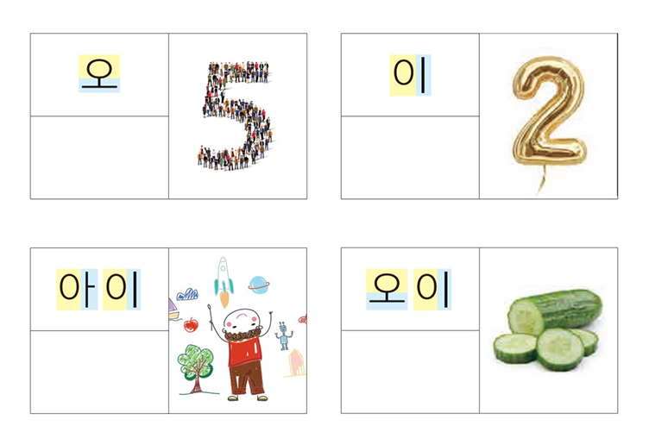

Slide 17
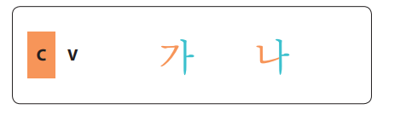
자음Undosh + 모음 vertikal unli

Slide 18
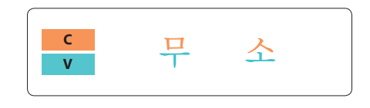
자음Undosh + 모음 gorizontal unli

Slide 19
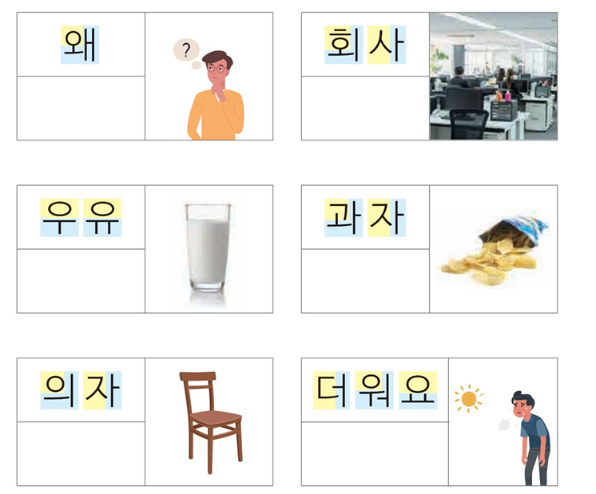

Slide 20
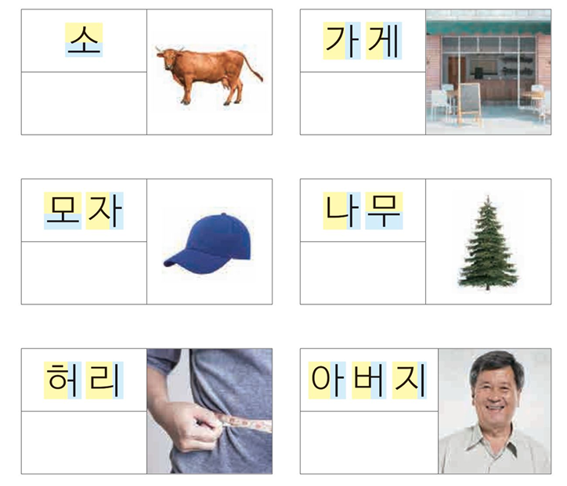

Slide 21
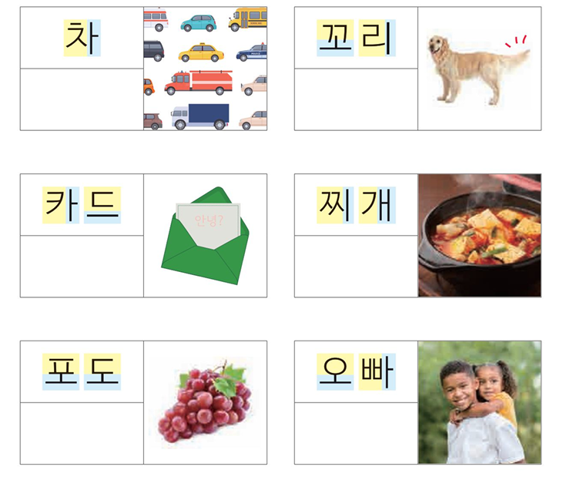

Slide 22
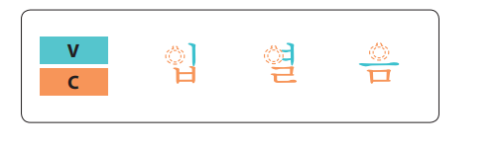
모음 Unli + 자음 Undosh

Slide 23
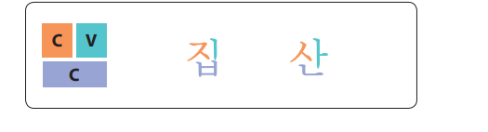
자음 Undosh + 종모음 vertikal undosh + 자음 undosh

Slide 24
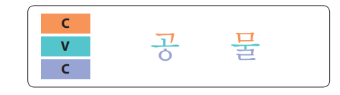
자음 Undosh + 횡모음 gorizontal unli + 자음 undosh

Slide 25
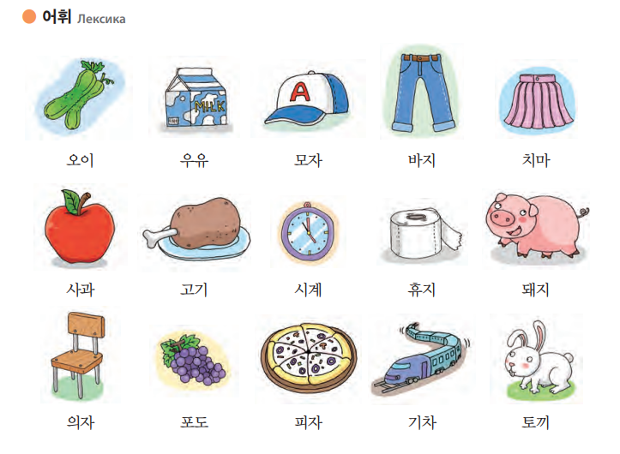

Slide 26
안녕히가세요Yahshi boring
안녕히계세요yahshi qoling

Slide 27


